Slide 1
Предмет: математика
Мастер-класс: «Приемы мотивации учебной деятельности на уроках математики».
Выполнила: учитель первой категории Панфиленко Л.А.

Slide 2
Ещё К.Д. Ушинский писал: «…ученье, лишённое всякого интереса, убивает в ученике охоту к ученью…».

Slide 3
В качестве эпиграфов к уроку использую цитаты, изречения выдающихся людей
«Если вы хотите научиться плавать, то смело входите в воду, а если хотите научиться решать задачи, то решайте их!» - Д.Пойа
«Для того чтобы усовершенствовать ум, надо больше рассуждать, чем заучивать» - Р. Декарт.
«Математику уже затем учить надо, что она ум в порядок приводит» - М.В. Ломоносов.
«Прежде чем решать задачу – прочитай условие» - Жак Адамар.
«Чтобы переварить знания, надо поглощать их с аппетитом» - А.Франц.
«Математика – это искусство давать одно и тоже имя разным предметам» - Анри Пуанкаре.

Slide 4
В своей работе применяю следующие приемы повышения мотивации на уроке:
устный счёт с включением задач, которые решаются с опорой на их жизненный опыт и смекалку;
*игра на исправление преднамеренно сделанных ошибок в решении;
*упражнения на восстановление частично стертых записей;
*предлагаю задания и ответы к ним, среди которых есть как верные, так и неверные;
*решаем задания из открытого банка заданий ЕГЭ и ОГЭ;
*решаем игровые и занимательные задачи
*метод целенаправленной ошибки

Slide 5
Для того, чтобы заинтересовать ученика, включаю в урок:
Происхождение математических терминов.
«Точка» – лат. “пункт” – пунктир; “пунктум” – укол, медицинский термин “пункция” – прокол)
«Конус» - это латинская форма греческого слова "конос", означающего сосновую шишку
«Цилиндр» - латинская форма греческого слова "кюлиндрус", означающий "валик", "каток"
«Радиус» - "спица колеса

Slide 6
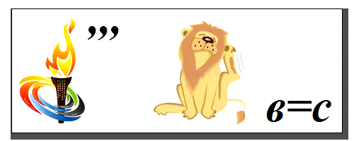
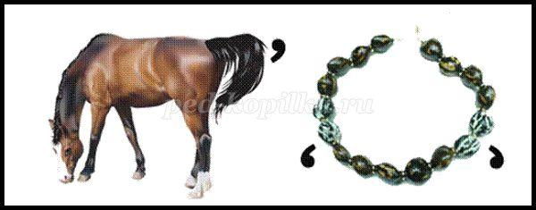

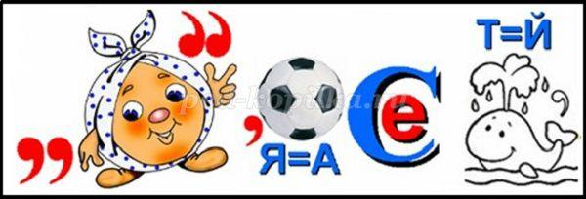
Математический ребус

Slide 7
Прием «Найди ошибку» и «Восстанови запись».
По теме: «Сложение чисел с разными знаками»
Найдите ошибки:
• 0,3 + (-1,2) =0,9
• 1 + (-0,3) = 0,61
• 26 + (-6) = -20
Восстановите частично стертые записи:
---- + (-1,2) =0,9
1 + (---- ) = 0,61
26 + (-6) =----

Slide 8
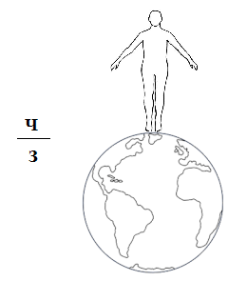

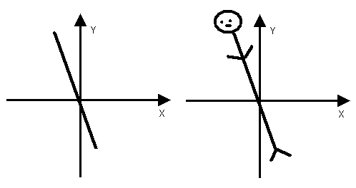
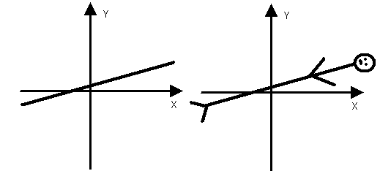
Ассоциации

Slide 9
Мнемоническое правило
Правило Брахмагупты (Брахмагупта (598-660) – индийский математик и астроном). Положительное число – «друг», отрицательное – «враг»
Друг моего друга – мой друг (+·+=+, +:+=+);
Враг моего врага – мой друг (–·–=+, –:–=+ );
Друг моего врага – мой враг (+·– = –, +:–=–).
Медианы, биссектрисы и высоты в треугольнике
Приведу в пример известные стихотворения, описывающие суть этих базовых геометрических понятий.
«Биссектриса – это крыса, которая бегает по углам, делит угол пополам».
«Медиана – обезьяна, у которой зоркий глаз. Точно прыгнет в середину стороны против вершины, где находится сейчас».
«Высота похожа на кота, который, выгнув спину, под прямым углом соединит вершину и сторону хвостом».

Slide 10
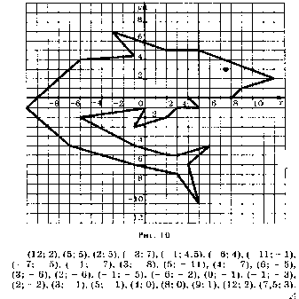
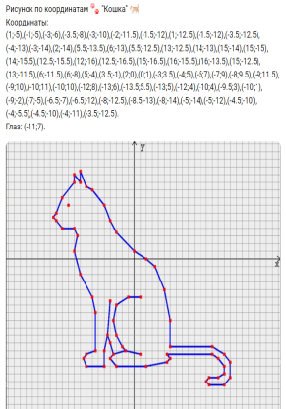
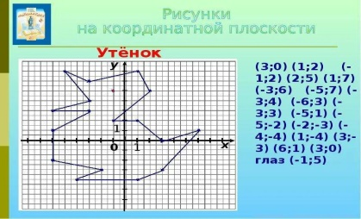
Практический прием
Рисование в координатной плоскости.

Slide 11
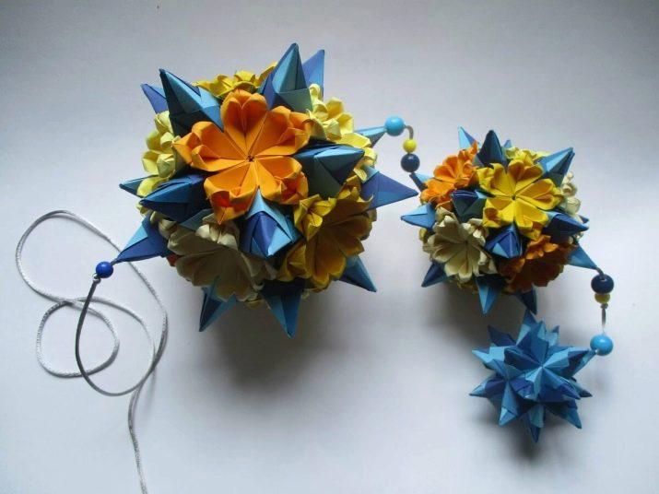
Кусудама

Slide 12
РЕФЛЕКСИЯ
Упражнение «Ладошка»
Коллеги обведите ладошку. Каждый палец – это какая-то позиция. На нужной позиции нарисовать колечко.
Большой – мне было не интересно
Указательный – я получила конкретные рекомендации по теме
Средний – мне было трудно включиться в работу
Безымянный - для меня это было важно и интересно
Мизинец –недостаточно раскрыта тема

Slide 13
Спасибо за внимание!

